Slide 1
Дискреционное разграничение прав в Linux. Основные атрибуты
Абд эль хай мохамад
РУДН, Москва, Российская Федерация

Slide 2
Введение
Получение практических навыков работы в консоли с атрибутами файлов, закрепление теоретических основ дискреционного разграничения доступа в современных системах с открытым кодом на базе ОС Linux1.

Slide 3
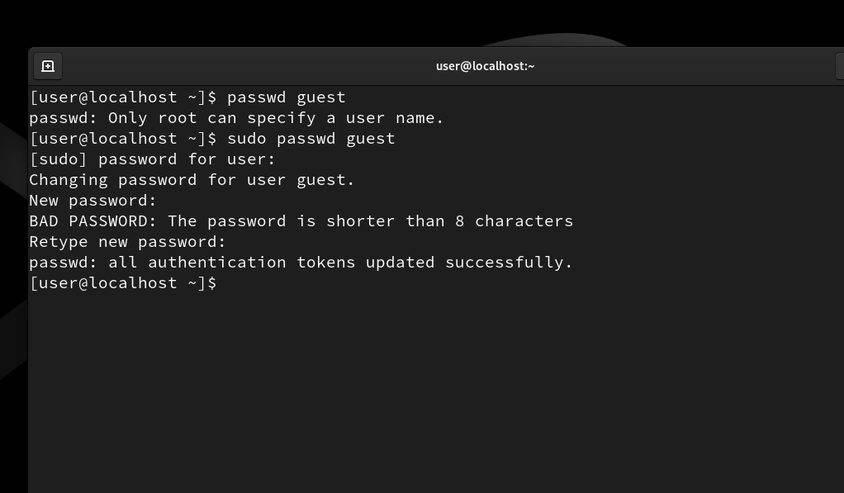
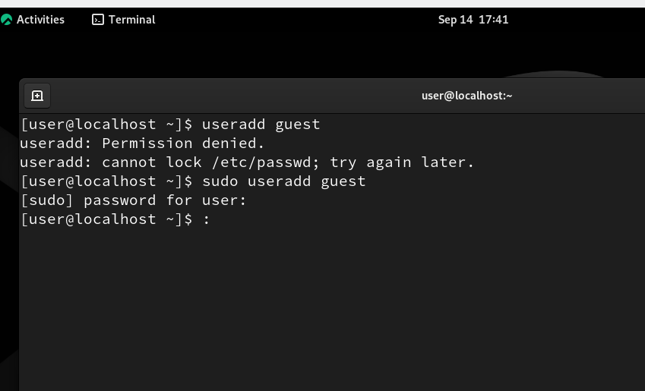
Выполнение задачи

Slide 4
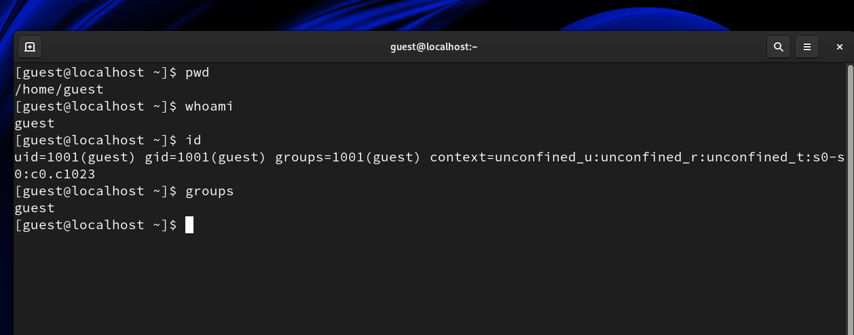
Выполнение задачи

Slide 5
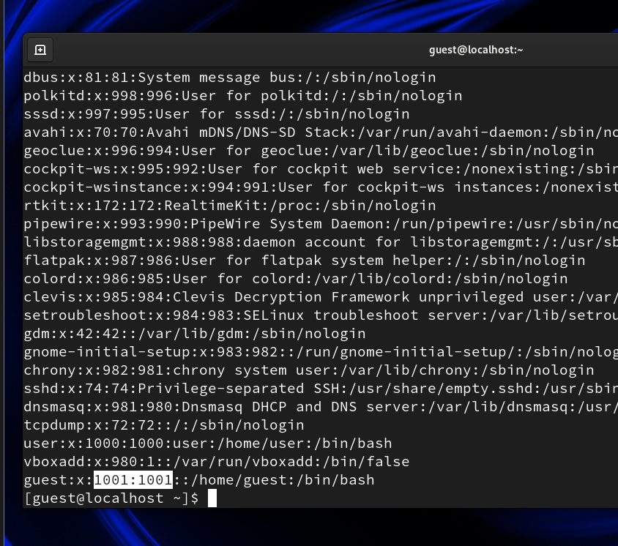
Выполнение задачи

Slide 6
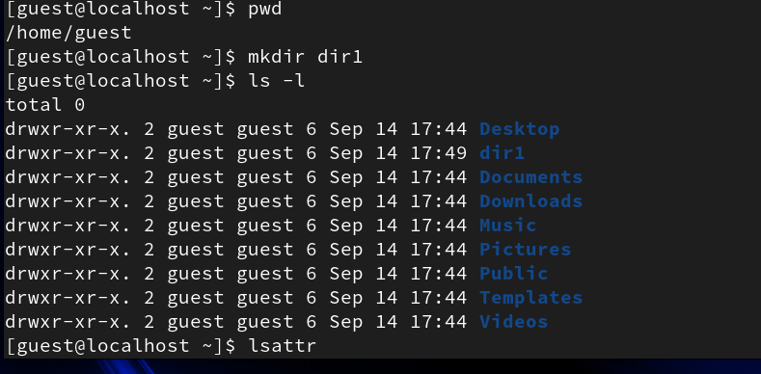
Выполнение задачи

Slide 7
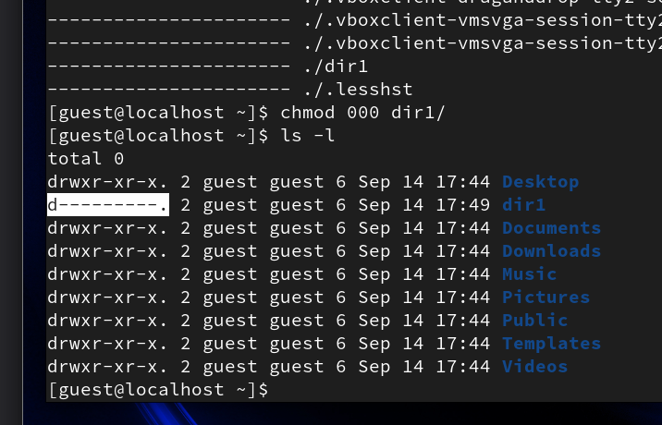
Выполнение задачи

Slide 8
Вывод
Я узнал, как создать пользователя и как установить индивидуальные и специальные разрешения для файлов и каталогов.

Slide 9
Спасибо За Внимание

